Slide 1
Оптимизация SQL

Slide 2
Оптимизация SQL План
Тема воркшопа и ее важность
Инструменты, используемые для оптимизации
Блок 1: Использование индексов
Блок 2: Партицирование
Блок 3: Виды физических join и какой выбрать + union vs union all
Блок 4: Вложенные джоины
Блок 5: Unlogged таблицы

Slide 3

Before we start…
Давайте отметимся!
https://practicum.yandex.ru/webinar-form/data-engineer/

Slide 4
Оптимизация SQL Подготовка к практике
На компьютере должны быть установлены:
Docker
docker-compose
клиент для работы с БД (например dbeaver)
Необходимо скачать git репозиторий: https://github.com/Minastirise/workshop_sql_optimization

Slide 5
Оптимизация SQL Тема воркшопа и ее важность
Важность проведения оптимизаций
Оптимизация важна для любого кода
Виды оптимизаций
Техническая (тюнинг настроек)
Логическая (переписывание скрипта)

Slide 6
Инструменты, используемые для оптимизации

Slide 7
Оптимизация SQL Инструменты, используемые для оптимизации – EXPLAIN
EXPLAIN
SELECT *
FROM block51 a inner join blovk53 b on a.user_id = b.user_id;
QUERY PLAN
------------------------------------------------------------------------------------------
Nested Loop (cost=4.51..475.91 rows=108 width=103)
-> Seq Scan on block53 b (cost=0.00..1.10 rows=10 width=76)
-> Bitmap Heap Scan on block51 a (cost=4.51..47.37 rows=11 width=27)
Recheck Cond: (user_id = b.user_id)
-> Bitmap Index Scan on block11_tst (cost=0.00..4.51 rows=11 width=0)
Index Cond: (user_id = b.user_id)

Slide 8
Оптимизация SQL Инструменты, используемые для оптимизации – EXPLAIN ANALYSE
EXPLAIN ANALYSE
SELECT *
FROM block51 a inner join blovk53 b on a.user_id = b.user_id;
QUERY PLAN
---------------------------------------------------------------------------------------------------------------------------------
Nested Loop (cost=4.51..475.91 rows=108 width=103) (actual time=0.026..0.141 rows=106 loops=1)
-> Seq Scan on block53 b (cost=0.00..1.10 rows=10 width=76) (actual time=0.005..0.006 rows=10 loops=1)
-> Bitmap Heap Scan on block51 a (cost=4.51..47.37 rows=11 width=27) (actual time=0.004..0.012 rows=11 loops=10)
Recheck Cond: (user_id = b.user_id)
Heap Blocks: exact=106
-> Bitmap Index Scan on block11_tst (cost=0.00..4.51 rows=11 width=0) (actual time=0.002..0.002 rows=11 loops=10)
Index Cond: (user_id = b.user_id)
Planning Time: 0.097 ms
Execution Time: 0.171 ms

Slide 9
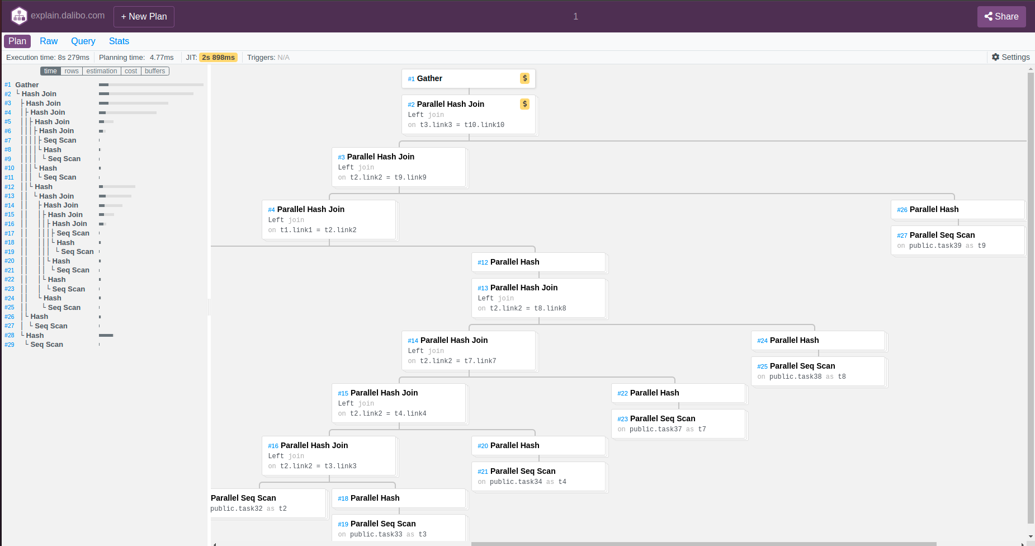
Оптимизация SQL Инструменты, используемые для оптимизации Визуальное отображение: https://explain.dalibo.com/
Пример визуального explain

Slide 10
Технические задачи оптимизации работы БД

Slide 11
Сбор статистики
После большой порции изменений выполняем: analyse – сбор статистики по таблицам
Результат собранной статистики содержится в таблицах pg_class(размер таблицы) и pg_stats (статистика по колонкам)
SELECT relname, relkind, reltuples, relpages
FROM pg_class WHERE relname like 'block11%’;
SELECT attname, n_distinct,array_to_string(most_common_vals, E'\n') as most_common_vals
FROM pg_stats
WHERE tablename = 'block11';
Синтаксис:
ANALYZE [ VERBOSE ] [ имя_таблицы [ ( имя_столбца [, ...] ) ] ]

Slide 12
Vacuum
VACUUM высвобождает пространство, занимаемое «мёртвыми» кортежами. При обычных операциях Postgres кортежи, удалённые или устаревшие в результате обновления, физически не удаляются из таблицы; они сохраняются в ней, пока не будет выполнена команда VACUUM.
После большого количества операций удалений/апдейтов выполняем: vacuum – удаление промежуточных файлов
VACUUM FULL переписывает всё содержимое таблицы в новый файл на диске, не содержащий ничего лишнего, что позволяет возвратить неиспользованное пространство операционной системе
Синтаксис: VACUUM [ ( { FULL | VERBOSE | ANALYZE }) ] [ имя_таблицы [ (имя_столбца) ] ]

Slide 13
Auto Vacuum
Auto Vacuum - автоматическое освобождение пространства от «мёртвых» кортежей в зависимости от активности изменений в таблицах. Включается в настройках БД (postgresql.conf или в командной строке при запуске сервера)
Раз в autovacuum_naptime запускается рабочий процесс по очистке для каждой БД из списка; по каждой БД по очереди производится очищение и анализ отобранных объектов (статистика + настройки хранения таблицы; автовакуум можно отключать на уровне таблицы).
Если автовакуум не успел выполнить всю намеченную работу за autovacuum_naptime, то параллельно может запустится еще один процесс автовакуума (если накопилась статистика). При этом на уровне одной таблицы параллелизма нет — если один из рабочих процессов уже занимается таблицей, другой пропустит ее и пойдет дальше
Список параметров настройки автовакуума:
https://postgrespro.ru/docs/postgrespro/15/runtime-config-autovacuum

Slide 14
Оптимизация SQL

Slide 15
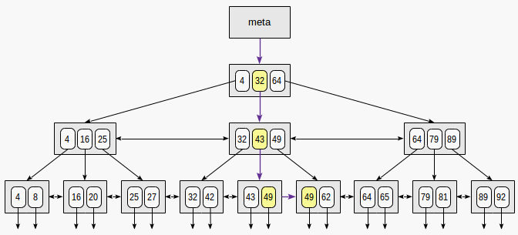
Оптимизация SQL Блок 1: Теория: Использование индексов
Индекс и как он ускоряет запрос?
B-tree - default
Первичный и вторичный индексы
В postgresql:
Index = вторичный индекс
CLUSTER table_name [ USING index_name ] = первичный индекс Но: cluster - операция разовая, новые строки не размещаются в соответствии с индексом

Slide 16
Оптимизация SQL Блок 1: Использование индексов: синтаксис
CREATE [ UNIQUE ] INDEX [ CONCURRENTLY ] [ [ IF NOT EXISTS ] имя ] ON
имя_таблицы [ USING метод ] ( { имя_столбца | ( выражение ) }
[ COLLATE правило_сортировки ] [ ASC | DESC ][ NULLS { FIRST | LAST } ] [, ...] )
[ INCLUDE ( имя_столбца [, ...] ) ]
[ WITH ( параметр_хранения [= значение] [, ... ] ) ]
[ WHERE предикат ]
Concurrently - построение индекса, не устанавливая никаких блокировок, которые бы предотвращали добавление, изменение или удаление записей в таблице
USING - имя применяемого метода индекса (btree, gist, spgist и т.д.)
INCLUDE - позволяет указать список столбцов, которые войдут в индекс как неключевые столбцы
WITH
deduplicate_items – исключение дубликатов, default = on
Больше параметров для других типов индексов
WHERE - создаёт частичный индекс Пример: WHERE upper(col) = 'JIM'

Slide 17
Оптимизация SQL Блок 1: Использование индексов
Практика

Slide 18
Оптимизация SQL Блок 2: Теория: Партицирование
Секционированием (партицированием) данных называется разбиение одной большой логической таблицы на несколько меньших физических секций. Преимущества:
Когда в выборке или изменении данных задействована большая часть одной секции, производительность может возрасти, если будет выполняться последовательное сканирование этой секции, а не поиск по индексу, сопровождаемый произвольным чтением данных, разбросанных по всей таблице.
Массовую загрузку и удаление данных можно осуществлять, добавляя и удаляя секции, если такой вариант использования был предусмотрен при проектировании секций. Удаление отдельной секции командой DROP TABLE и действие ALTER TABLE DETACH PARTITION выполняются гораздо быстрее, чем аналогичная массовая операция. Эти команды полностью исключают накладные расходы, связанные с выполнением VACUUM после массовой операции DELETE.
Редко используемые данные можно перенести на более дешёвые и медленные носители.
Всё это обычно полезно только для очень больших таблиц. Какие именно таблицы выиграют от секционирования, зависит от конкретного приложения, хотя, как правило, это следует применять для таблиц, размер которых превышает объём ОЗУ сервера.

Slide 19
Оптимизация SQL Блок 2: Партицирование – виды партиций
Секционирование по диапазонам
Таблица секционируется по «диапазонам». Например, можно секционировать данные по диапазонам дат или по диапазонам идентификаторов определённых бизнес-объектов. Границы каждого диапазона считаются включающими нижнее значение и исключающими верхнее. Create table orders (id int, order_desc varchar(500), start_date date, finish_date date)
PARTITION BY RANGE (start_date);
create table orders_p_2022
partition of orders
for values from (‘2022-01-01') to (‘2023-01-01’);
create table orders_p_2023
partition of orders
for values from (‘2023-01-01') to (‘2023-12-31');

Slide 20
Оптимизация SQL Блок 2: Партицирование – виды партиций
Секционирование по списку
Таблица секционируется с помощью списка, явно указывающего, какие значения ключа должны относиться к каждой секции.
CREATE TABLE sales_region (id int, amount int, branch text, region text)
PARTITION BY LIST (region);
CREATE TABLE sale_moscow PARTITION OF sales_region FOR VALUES IN (‘Moscow’);
CREATE TABLE sale_kazan PARTITION OF sales_region FOR VALUES IN (‘Kazan’);
Секционирование по хэшу
Таблица секционируется по определённым модулям и остаткам, которые указываются для каждой секции.
Может использоваться например для равномерного распределения данных.
CREATE TABLE emp (emp_id int, emp_name text, dep_code int)
PARTITION BY HASH (emp_id);
CREATE TABLE emp_0 PARTITION OF emp FOR VALUES WITH (MODULUS 2,REMAINDER 0);
CREATE TABLE emp_1 PARTITION OF emp FOR VALUES WITH (MODULUS 2,REMAINDER 1);

Slide 21
Оптимизация SQL Блок 2: Партицирование
Практика

Slide 22
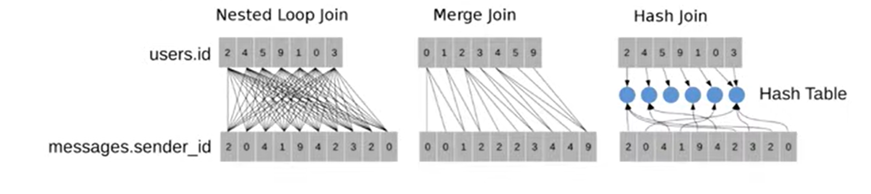
Оптимизация SQL Блок 3: Теория: Виды физических join и какой выбрать

Slide 23
Оптимизация SQL Блок 3: Виды физических join и какой выбрать
Практика

Slide 24
Оптимизация SQL Блок 4: Теория: оптимизация через промежуточную материализацию
Пример плоских джоинов
Переписанный пример через промежуточную оптимизацию

Slide 25
Оптимизация SQL Блок 4: оптимизация через вложенные запросы
Практика

Slide 26
Оптимизация SQL Блок 5: Теория: Unlogged таблицы
Что такое unlogged таблица
Не пишется информация о транзакциях в wal-лог
Плюсы использования unlogged таблицы
Ускорение в 1,5-2 раза
Минусы использования unlogged таблицы
В случае невыполнения операции нельзя будет восстановить информацию
В Greenplum сейчас эта опция недоступна (заведено критическое issue, такие таблицы ломаются)

Slide 27
Оптимизация SQL Блок 5: Unlogged таблицы
Практика

Slide 28
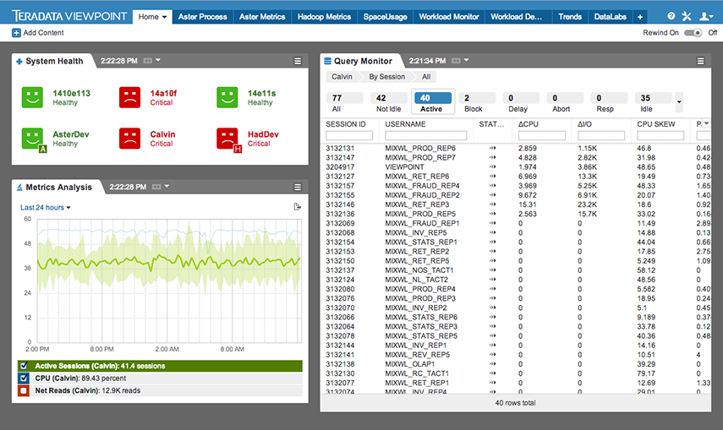
Оптимизация SQL Инструменты, используемые для оптимизации - метрики
Пример метрик (Teradata ViewPoint)

Slide 29
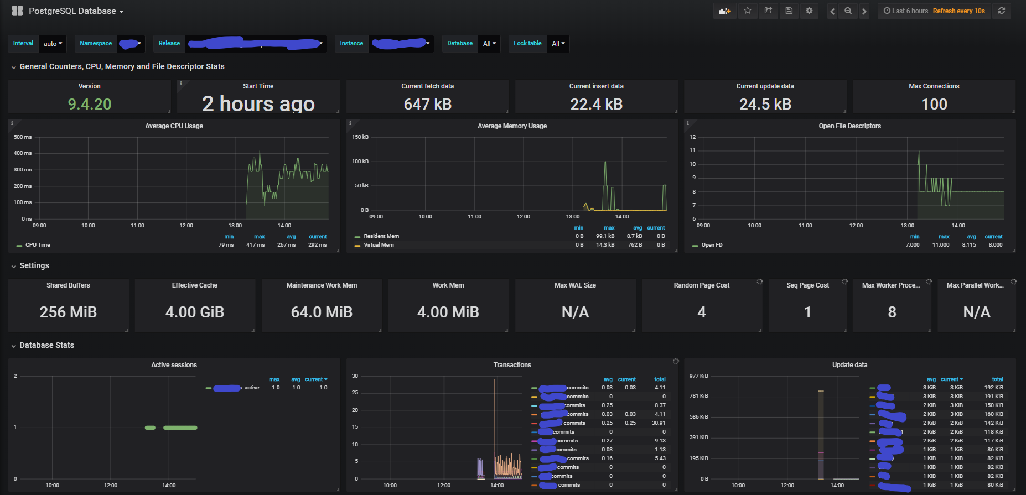
Оптимизация SQL Инструменты, используемые для оптимизации
Пример метрик (Grafana)
Select * from pg_stat_activity

Slide 30
Подведение итогов

Slide 31
Оптимизация SQL Итоги
Старт оптимизации – построение плана выполнения запроса - explain (analyze)
Индексы – это хорошо, если в меру
Партиции – помощь для индексов для очень больших таблиц
Проверяем вид join - нет nested loop-ам (кроме крайней необходимости)!
Union all вместо Union
В запросе много join (>10) – приземляем промежуточный результат
Для промежуточных таблиц можно использовать Unlogged
Оптимальность запроса может зависеть от общей нагрузки на сервер – проверяем общие метрики
Изучаем особенности оптимизации в рамках той СУБД, с которой работаем
Teradata - нет необходимости удалять индекс при массовом изменении данных
Oracle - множество хинтов для помощи оптимизатору

Slide 32
Оптимизация SQL Дополнительные материалы
Индексы в PostgreSQL: https://postgrespro.ru/docs/postgresql/15/sql-createindex
Партицирование в PostgreSQL: https://postgrespro.ru/docs/postgresql/15/ddl-partitioning https://hevodata.com/learn/postgresql-partitions/
Wal-лог: https://postgrespro.ru/docs/postgresql/15/wal-intro
Углубленная информация по оптимизации запросов в PostgreSQL https://postgrespro.ru/docs/postgrespro/15/performance-tips

Slide 33
One more step…
Шанс отметиться для тех, кто не успел ;)
https://practicum.yandex.ru/webinar-form/data-engineer/

Slide 34

Оптимизация SQL Вопросы
Форма обратной связи: https://forms.yandex.ru/surveys/13455830.189b087255256c553d687bbcc02d930cdd2da94c/

